Slide 1
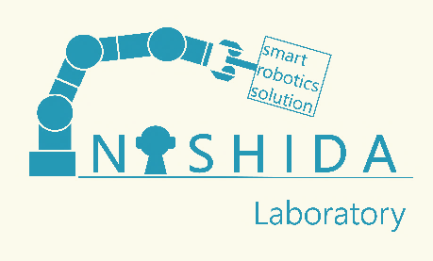
2018/12/26
力拘束と形態拘束による
汎用ロボットハンドの開発
九州工業大学 工学部
機械知能工学科知能制御工学コース
15104026 川﨑 雄太朗
Notes:
10[s]

Slide 2
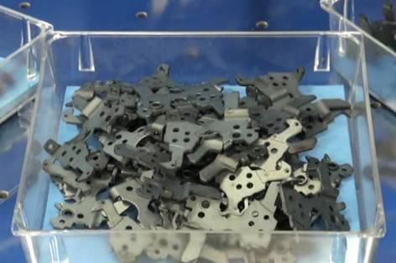
研究背景
1.
1.問題提起
一般的に産業用ロボットの
組立作業で扱う部品の位置姿勢は
一定ではなく(バラ積みされている)
使用者は複雑な把持計画を強いられている
バラ積みされた把持対象物
把持の動作のみで対象物の位置
姿勢の補正ができれば作業の
高効率化が期待できる
Notes:
1[m]00[s]
人工林率 41％
日本の国土の約７割が森林です。しかし森林作業従事者は年々減少傾向にあり，産業別労働災害発生率を見ても林業が他の産業と比べても高いことがわかっています。そこで、作業者の負担軽減を目的とし，森林作業の中でも山林環境の計測・認識に焦点を当て，これらを自動化するロボットおよびシステムの開発を行った．

Slide 3
研究背景
1.
この高効率化を実現するための一つの手法として
早戻り機構を用いた右の図のようなグリッパがある
（以下シャッターハンド）
開時
閉時
シャッターハンド
Notes:
1[m]00[s]
人工林率 41％
日本の国土の約７割が森林です。しかし森林作業従事者は年々減少傾向にあり，産業別労働災害発生率を見ても林業が他の産業と比べても高いことがわかっています。そこで、作業者の負担軽減を目的とし，森林作業の中でも山林環境の計測・認識に焦点を当て，これらを自動化するロボットおよびシステムの開発を行った．

Slide 4
提案手法
2.
1.シャッターハンドの問題点
シャッターハンドの指が細い円筒状であるため指が開閉時に通過する軌道上から外れた物体は位置補正が出来ない
よって広範囲で位置補正することが不可能
2.改善策
グリッパの指を細い円筒状から幅広い板状のものに変更することで
広範囲の位置補正が可能になると考えられる
円筒状の指
板状の指
Notes:
1[m]00[s]
人工林率 41％
日本の国土の約７割が森林です。しかし森林作業従事者は年々減少傾向にあり，産業別労働災害発生率を見ても林業が他の産業と比べても高いことがわかっています。そこで、作業者の負担軽減を目的とし，森林作業の中でも山林環境の計測・認識に焦点を当て，これらを自動化するロボットおよびシステムの開発を行った．

Slide 5
基本構造
2.
1.考案するグリッパ
力拘束を実現する高剛性骨格と
把持面に形態拘束を実現する柔軟物を有するグリッパ
定義
力拘束
力のつり合いによる把持対象物による把持
形態拘束
先に述べた柔軟な把持による把持
２.提案するグリッパ
シャッターハンドの早戻り機構を採用し幅広の指の表面が柔軟な2指グリッパ
骨格
    対象物を傷つけない指表面
    骨格による把持力の向上
    表面の柔軟物が対象物を包み込むことで
    作業時の対象物の姿勢を維持
    センシングに頼らなくても対象物の
    姿勢を維持できる
柔軟物
提案するグリッパのモデル
Notes:
1[m]00[s]
人工林率 41％
日本の国土の約７割が森林です。しかし森林作業従事者は年々減少傾向にあり，産業別労働災害発生率を見ても林業が他の産業と比べても高いことがわかっています。そこで、作業者の負担軽減を目的とし，森林作業の中でも山林環境の計測・認識に焦点を当て，これらを自動化するロボットおよびシステムの開発を行った．

Slide 6
研究背景
1.
1.課題
非効率な交換
グリッパA
グリッパB
グリッパC
産業用ロボット
把持対象物や作業工程が代わるたびに交換が必要
それぞれのグリッパに合わせて複雑な把持計画が必要
把持対象物や作業工程に依存せず把持計画が容易なグリッパがあれば交換が不要
Notes:
1[m]00[s]
人工林率 41％
日本の国土の約７割が森林です。しかし森林作業従事者は年々減少傾向にあり，産業別労働災害発生率を見ても林業が他の産業と比べても高いことがわかっています。そこで、作業者の負担軽減を目的とし，森林作業の中でも山林環境の計測・認識に焦点を当て，これらを自動化するロボットおよびシステムの開発を行った．

Slide 7
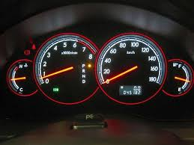
研究背景
1.
1.課題②
自動車部品工場において
車の印象を左右する意匠部品の組み付けは未だに自動化されておらず従業員の手で
直接組み付けられている
例：コンビネーションメータ
従来のロボットハンドでの作業が不可能である理由
部品を傷つけない
グリッパが理想
扱う部品の種類が多い
部品がデリケート
Notes:
1[m]00[s]
人工林率 41％
日本の国土の約７割が森林です。しかし森林作業従事者は年々減少傾向にあり，産業別労働災害発生率を見ても林業が他の産業と比べても高いことがわかっています。そこで、作業者の負担軽減を目的とし，森林作業の中でも山林環境の計測・認識に焦点を当て，これらを自動化するロボットおよびシステムの開発を行った．

Slide 8
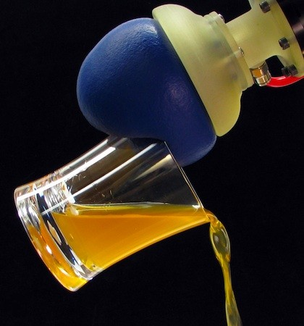
提案手法
2.
柔軟な把持ができるグリッパで課題を解決
柔軟な把持とは
柔軟な把持面(グリッパと把持対象物が接触する面)を把持対象物に接触させ把持面を対象物の形状に倣わせる
倣いにより接触面積が増え対象物との間に生じる摩擦力が大きくなることで把持が可能になる
Empire Robotics Versaball
柔軟な把持は把持対象物の形状や姿勢に依存しない
→多種類の把持対象物が把持可能
→複雑な把持計画が不要
把持時に対象物を損傷の可能性を軽減
→デリケートな意匠部品でも把持可能
Notes:
1[m]00[s]
人工林率 41％
日本の国土の約７割が森林です。しかし森林作業従事者は年々減少傾向にあり，産業別労働災害発生率を見ても林業が他の産業と比べても高いことがわかっています。そこで、作業者の負担軽減を目的とし，森林作業の中でも山林環境の計測・認識に焦点を当て，これらを自動化するロボットおよびシステムの開発を行った．

Slide 9
基本構造
2.
Notes:
1[m]00[s]
人工林率 41％
日本の国土の約７割が森林です。しかし森林作業従事者は年々減少傾向にあり，産業別労働災害発生率を見ても林業が他の産業と比べても高いことがわかっています。そこで、作業者の負担軽減を目的とし，森林作業の中でも山林環境の計測・認識に焦点を当て，これらを自動化するロボットおよびシステムの開発を行った．

Slide 10
提案するハンド
3.
Notes:
1[m]00[s]
人工林率 41％
日本の国土の約７割が森林です。しかし森林作業従事者は年々減少傾向にあり，産業別労働災害発生率を見ても林業が他の産業と比べても高いことがわかっています。そこで、作業者の負担軽減を目的とし，森林作業の中でも山林環境の計測・認識に焦点を当て，これらを自動化するロボットおよびシステムの開発を行った．

